Slide 1

DESINSECTACIÓN Y DESRATIZACIÓN

Slide 2

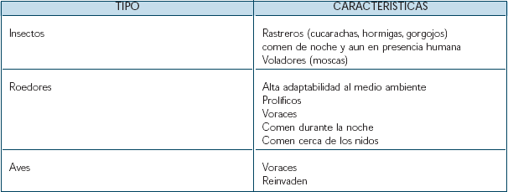
¿Que es una Plaga?
Las plagas más usuales en las industrias agroalimentarias son:

Slide 3
DESINSECTACIÓN Y DESRATIZACIÓN
Los insectos en general representan un riesgo importante de contaminación de los alimentos por su capacidad de transportar hasta los mismos toda clase de gérmenes.
Las ratas y ratones tienen una extraordinaria capacidad para contaminar no sólo los alimentos de los que comen, sino también todos aquellos con los que toman contacto a su paso.

Slide 4
DAÑOS OCASIONADOS POR LAS PLAGAS
Las pérdidas económicas que pueden causar las plagas son mercaderías arruinadas, potenciales demandas por alimentos contaminados y los productos mal utilizados para su control.
A estos impactos económicos deben sumarse los daños en las estructuras físicas del establecimiento, y por sobre todas las causas la pérdida de imagen de la empresa.
Como ejemplo, 20 ratas son capaces de contaminar 1.000 Kg de producto en 15 días. De esta cantidad, sólo la cuarta parte será recuperable para su utilización.
En lo referente a las enfermedades, las plagas actúan como vectores de las mismas. Es decir, son capaces de llevar consigo agentes tales como bacterias, virus y protozoos. Estos son los auténticos responsables de un sin número

Slide 5

1.# ROEDORES
Desde el punto de vista sanitario y de la protección de los alimentos y bienes, en Chile sólo revisten importancia los roedores comensales, aquellos que viven en estrecho contacto con el hombre.
La Rata es el enemigo más grande del hombre, no sólo por las enfermedades que transmite, sino
también del punto de vista económico por el consumo, destrucción y contaminación
(orina,
Son
excremento, pelos, etc.) de alimentos.
parasitadas por pulgas, arañas, y piojos.

Slide 6



Tipos de Roedores:
Es el más pequeño de la especie 15 cms. app., orejas grandes, se encuentra en
_{4Rata de Alc} casas, bodegas, casinos. Se _{ovegicus):}
antarilla o Noruega (Rattus N
alimenta de productos frescos de cualquier clase, granos y subproductos.
Es de color café, cola corta y gruesa, orejas pequeñas, hocico romo.
Se alimenta de desperdicios.
! Rata Negra o de Tejado
(Rattus rattus):
Parecida a la anterior, orejas más grandes y
4Ratón Doméstico o Lauc_{c}h_{o}a_{la}(M_{má}u_{s}s _{l}m_{ar}u_{g}s_{a}c,u_{h}l_{o}u_{c}s_{i})_{c}:_{o}!
ahuesado. Vive en
Cabe destacar que _{p}la_{ar}a_{e}t_{d}a_{e}d_{s.}e a_{S}l_{e}ca_{a}n_{li}t_{m}ar_{e}il_{n}la_{ta}es la que representa mayor para el ser humano. _{de granos, frutas,}
vegetales frescos y carne.
entretechos entre
peligro

Slide 7
Hábitos de los Ratones
Tiene hábitos nocturnos, excepto el ratón casero
Mala visión, pero tacto , gusto y olfato muy desarrollados
Prefiere estar escondido en cañerías, esquinas, huecos de maderas y paredes, cajones, garitas etc
Si son vistos durante el día, cada uno representa a 20 individuos
Viven alrededor de un año
La hembra da a luz durante todos los meses del año, cada carnada es de 5 a 8 crías

Slide 8
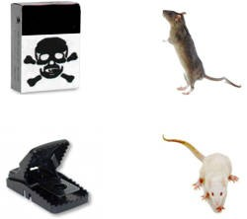


Control
Correcta protección de los alimentos
Aseo Adecuado, evitando acumulación de desperdicios Sitios públicos y eriazos limpios
Correcta disposición de basuras
Cerrar los posibles pasos de ingresos a la vivienda con barreras mecánicas (rejillas, tapas, etc.).
Medidas de Eliminación
Mecánicos
Químicos

Slide 9

2.# INSECTOS
Se caracterizan por tener 3 pares de patas y un cuerpo dividido: Cabeza, tórax y abdomen. Algunos poseen 2 pares de alas (triatomas), otros un par (mosquitos) y otros carecen de alas (piojos y pulgas).
Medidas Básicas de Control
Control permanente
Detectar la infección
Eliminación permanente de desperdicios
Construcción adecuada
Almacenamiento correcto de Alimentos
Evitar condiciones adecuadas para el desarrollo de insectos en basuras, excretas, etc.
Inspección de los Alimentos al momento de la compra
Aplicación de los Insecticidas por personal calificado.

Slide 10

La mosca doméstica común (musca doméstica), es la de mayor importancia sanitaria para el hombre y animales por cuanto arrastra y transmite gérmenes de numerosas enfermedades:
MOSCA
Fiebre Tifoidea
Disentería Bacilar y Amebiásica
Salmonelosis
Tuberculosis, etc.
Ciclo de vida
La mosca doméstica adulta mide 6 a 9 mm de longitud, su tórax es gris con cuatro franjas longitudinales estrechas.
Su ciclo de vida consta de cuatro estadíos: huevo, larva, pupa y adulto.
Cada adulto hembra deposita un total de 5 a 6 lotes de 75 a 100 huevos pequeños blancos y ovalados que a temperatura normal nacen entre las 8 y 24 horas.

Slide 11
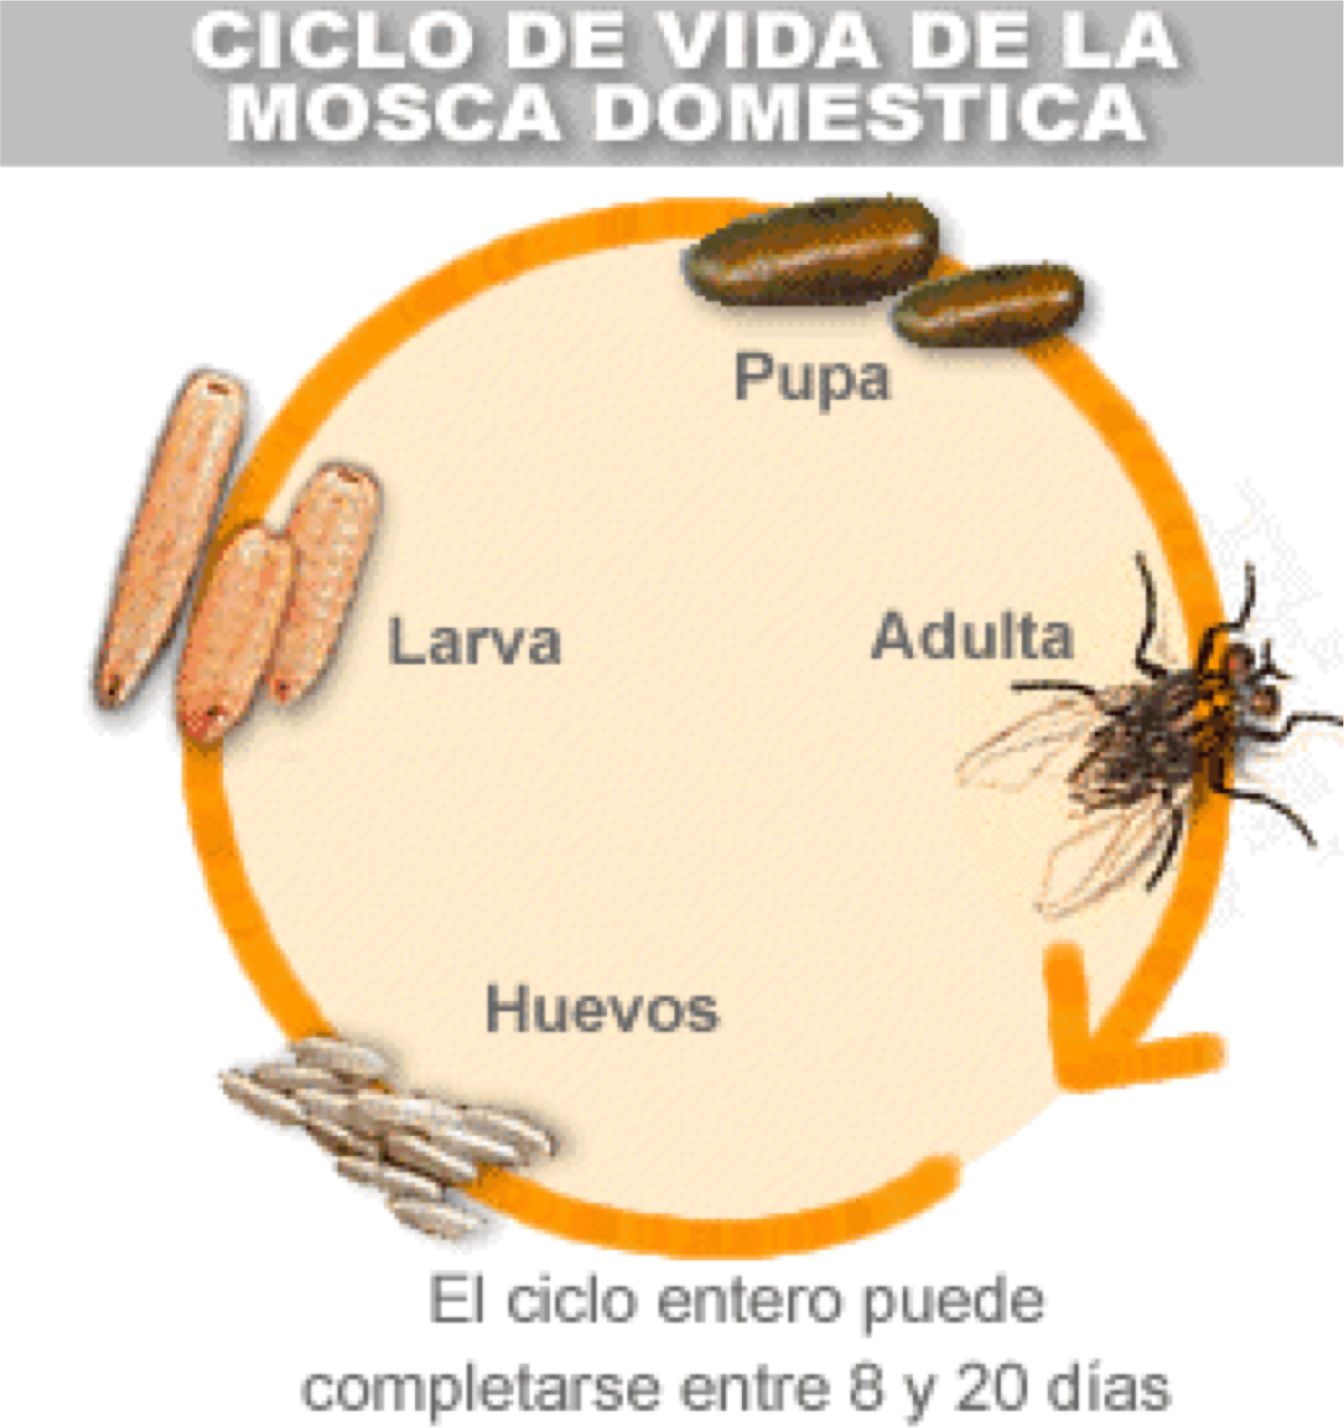

Slide 12
Hábitos
Esto se debe a que sus hábitos de vida la ponen en contacto con todo tipo de materia orgánica en descomposición (deposiciones, basurales, restos de animales muertos, etc.)
Son de hábitos diurnos
Transmiten las enfermedades a través de:
los pelos de sus patas y cuerpo
almohadillas viscosas de sus patas de sus deposiciones
por las secreciones y vómito con que humedecen el alimento y aunque viene contaminado desde su estómago.
Puede traer hasta 6.500.000 bacterias en su cuerpo
Interiormente hasta 28.000.000 bacterias

Slide 13

Control
El control de moscas puede ser dirigido contra adultos o larvas. La buena higiene es el paso básico en todo manejo de moscas.
Un programa eficaz y exitoso de control de moscas debe considerar los siguientes aspectos:
Ordenamiento del medio
Las moscas domésticas y otras se alimentan de materia orgánica en descomposición, basura, excremento o tierra contaminada. La eliminación de estos, hará bajar fuertemente la población de adultos.
Medidas de saneamiento destinados a eliminar tanto sus lugares de reproducción como la posibilidad de encontrar su alimento en viviendas.

Slide 14
Medidas de control mecánicas y biológicas
Las medidas de control mecánico como trampas eléctricas y mallas ayudan a eliminar o previenen que las moscas se introduzcan a algún local o área y se usan como complemento de otras técnicas de manejo. El control biológico regula la plaga mediante el empleo de enemigos naturales.
Control químico y uso correcto de insecticidas
Los insecticidas matan moscas por contacto, inhalación e ingestión. La aplicación de insecticidas debe ser orientada sobre los sitios de reproducción, descanso y áreas de preferencia de las moscas como techos, vigas, cables, bordes y esquinas de estructuras, superficies expuestas al sol y superficies rugosas.

Slide 15

CUCARACHAS O BARATAS
Son insectos de cuerpo aplanado dorso ventralmente provisto de largas antenas y dos pares de alas. Existen 3 tipos.
Cucaracha alemana (Blatella germanica):
Es la más común y la más difícil de controlar por su corto ciclo de vida (2 a 3 meses).
Cucaracha oriental (Blatta orientales):
Frecuente en cocinas, sótanos húmedos, jardines y otros. Su ciclo es más lento (1 año).
Cucaracha americana (Periplaneta americana):
Se encuentra en callejones, patios y alcantarillas. Su ciclo de vida app. 1 año
.

Slide 16

Características Generales:
Se alimentan de productos vegetales o animales
Gran capacidad de adaptación
Arrastran gérmenes responsables de numerosas enfermedades
Huyen de la luz y el ruido
Prefieren lugares oscuros, tranquilos, húmedos y cálidos (motor de refrigeradores, pesas, zócalos, etc.)
Control:
Estrictas normas de higiene
Aplicar insecticidas de efecto residual donde éstas se reproducen, esconden y transitan.

Slide 17
B./ POES: Control de Plagas
Párrafo V
De los requisitos de higiene de los establecimientos pág13
¿Que es una Plaga?
Definiremos como plaga a todos aquellos animales que compiten con el hombre en la búsqueda de agua y alimentos, invadiendo los espacios en los que se desarrollan las actividades humanas. Su presencia resulta molesta y desagradable, pudiendo dañar estructuras o bienes, y constituyen uno de los más importantes vectores para la propagación de enfermedades, entre las que se destacan las enfermedades transmitidas por alimentos (ETAs).

Slide 18





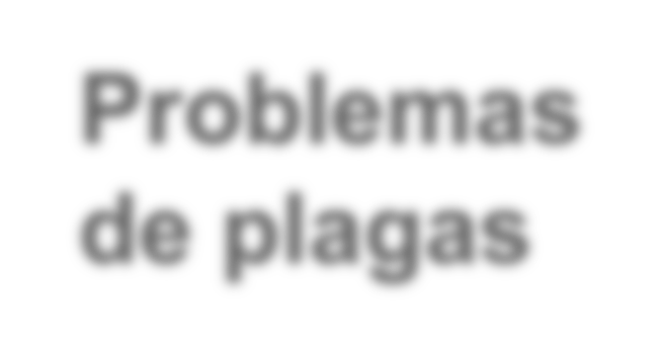






El triángulo de las plagas
Agua
Para evitar problemas de plagas rompa el triángulo
de las plagas
Problemas de plagas
Alimentos
Refugio

Slide 19

MANEJO INTEGRADO DE PLAGAS (MIP)
¿Qué es el MIP?
Es la utilización de todos los recursos necesarios, por medio de procedimientos operativos estandarizados, para minimizar los peligros ocasionados por la presencia de plagas. .A diferencia del control de plagas tradicional (sistema reactivo), el MIP es un sistema proactivo que se adelanta a la incidencia del impacto de las plagas en los procesos productivos.
Importancia del MIP
Para garantizar la inocuidad de los alimentos, es fundamental protegerlos de la incidencia de las plagas mediante un adecuado manejo de las mismas.

Slide 20

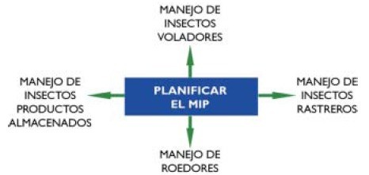
REQUERIMIENTOS BÁSICOS PARA IMPLEMENTAR UN PROGRAMA DE MANEJO INTEGRADO DE PLAGAS
La Industria alimentaría debe contar con un plan de Manejo Integrado de Plagas. El mismo debe ser desarrollado por personal idóneo, capacitado para tal fin.
Al implementar un plan MIP se tendrá como objetivo minimizar la presencia de cualquier tipo de plagas en el establecimiento ejerciendo todas las tareas necesarias para garantizar la eliminación de los sitios donde los insectos y roedores puedan anidar y/o alimentarse.

Slide 21
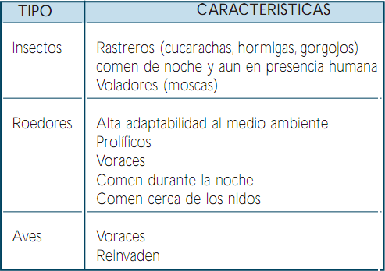
Las plagas más usuales

Slide 22
MIP EN PLANTAS ELABORADORAS
El MIP constituye una actividad que debe aplicarse a todos los sectores internos y externos de la planta, que incluyen las zonas aledañas a la misma, la zona de recepción de mercadería, de elaboración, el sector de empaque, los depósitos y almacenes, la zona de expedición y vestuarios, cocinas y baños de personal.

Slide 23



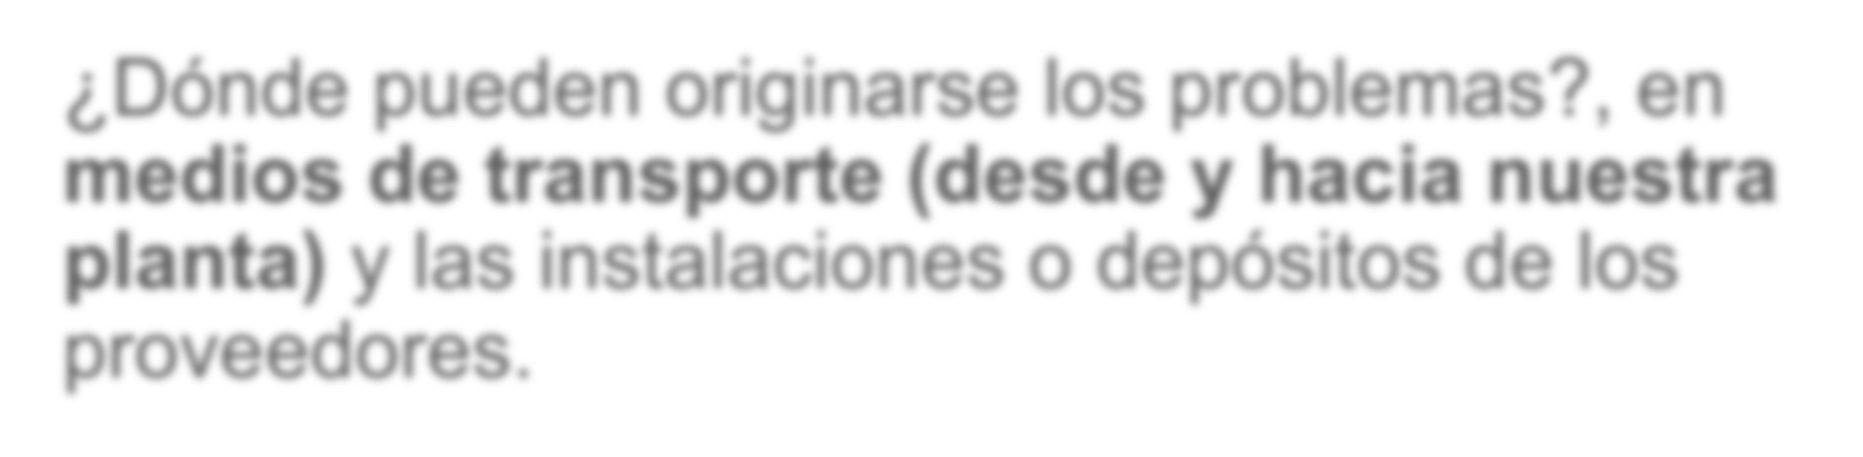


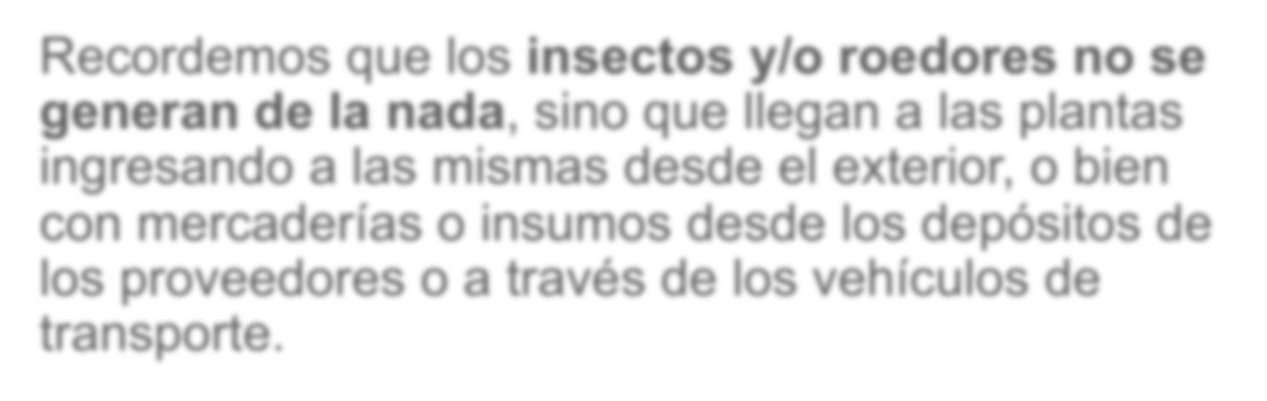
MIP EN PLANTAS ELABORADORAS
¿Dónde pueden originarse los problemas?, en medios de transporte (desde y hacia nuestra planta) y las instalaciones o depósitos de los proveedores.
Recordemos que los insectos y/o roedores no se generan de la nada, sino que llegan a las plantas ingresando a las mismas desde el exterior, o bien con mercaderías o insumos desde los depósitos de los proveedores o a través de los vehículos de transporte.

Slide 24





Para lograr un adecuado plan de tareas y un óptimo resultado del mismo, se deben seguir los siguientes pasos:
Diagnóstico de las instalaciones e identificación de sectores de riesgo.
Monitoreo.
Mantenimiento e higiene (control no químico)
Aplicación de productos (control químico)
Verificación (control de gestión)

Slide 25




DIAGNÓSTICO DE LAS INSTALACIONES E IDENTIFICACIÓN DE SECTORES DE RIESGO
En esta etapa inicial, se determinan las plagas presentes, los posibles sectores de ingreso, los potenciales lugares de anidamiento y las fuentes de alimentación, para lo cual es recomendable la confección de un Plano de ubicación, en el cual se localizan los diferentes sectores de la planta y se vuelca esquemáticamente la información relevada.
A modo de ejemplo este diagnóstico puede incluir la inspección de los siguientes ítems:
Como potenciales vías de ingreso se observan:
agua estancada, pasto alto, terrenos baldíos, instalaciones vecinas, desagües, rejillas, cañerías, aberturas, ventilación, extractores, mallas antiCinsectos, sellos sanitarios, materias primas, insumos, etc.

Slide 26

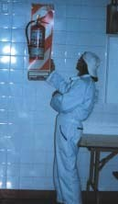

Como potenciales lugares de anidamiento se observan: grietas, cañerías exteriores, cajas de luz, estructuras colgantes, desagües, piletas, espacios entre equipos y entre pallets, silos, depósitos, vestuarios, etc.
Localizar los nidos
Como potenciales lugares de alimentación se observan: restos de la operatoria productiva, suciedad, desechos, devoluciones, productos vencidos, pérdidas de agua, agua estancada, depósitos, etc.

Slide 27


Como signos de las plagas presentes se observa la posible presencia de: en el caso de aves, podrían ser nidos, excrementos, plumas8 en el caso de insectos, huevos, pupas, excrementos, daños, , y en el caso de roedores podrían ser, pisadas, excrementos, pelos, sendas, madrigueras, roeduras, etc.
El estudio inicial involucra el chequeo de todos los elementos que existan para el Manejo Integrado de Plagas, confeccionándose un registro de los equipos utilizados. Esta información se suma al Plano, con la ubicación de las trampas de luz, cortinas de aire, cortinas de PVC y otras barreras de ingreso.
El registro de estos equipos puede incluir:
•Identificación de los equipos.
•Fecha de instalación de los mismos.
•Frecuencia de monitoreo

Slide 28


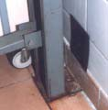
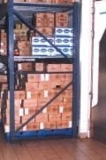
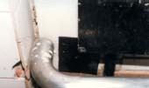
MONITOREO
Los monitoreos son una herramienta sumamente eficaces, ya que registra la presencia o no de plagas, y su evolución en las distintas zonas críticas determinadas.

Slide 29


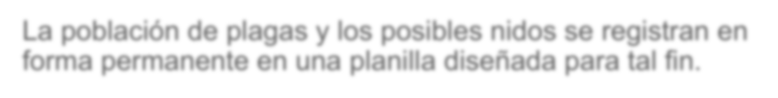
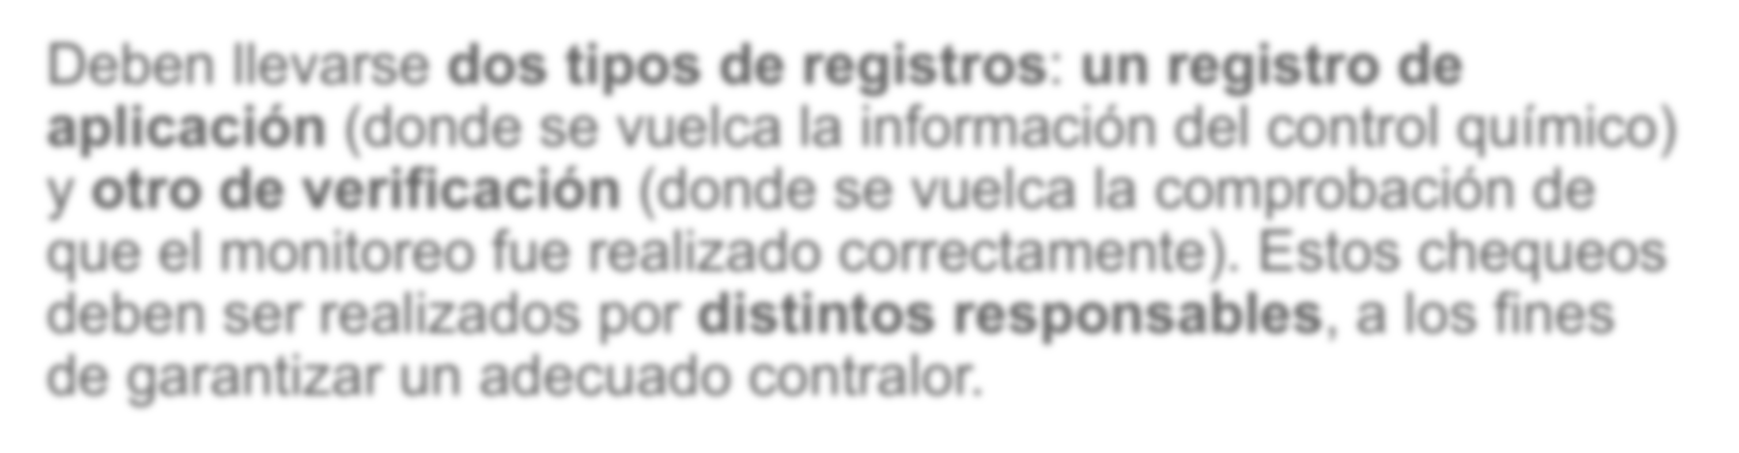


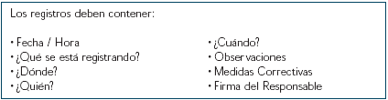
La población de plagas y los posibles nidos se registran en forma permanente en una planilla diseñada para tal fin.
Deben llevarse dos tipos de registros: un registro de aplicación (donde se vuelca la información del control químico) y otro de verificación (donde se vuelca la comprobación de que el monitoreo fue realizado correctamente). Estos chequeos deben ser realizados por distintos responsables, a los fines de garantizar un adecuado contralor.

Slide 30



Con los registros del monitoreo y las inspecciones, se fijan umbrales de presencia admisible de plagas dentro del establecimiento, y para cada sector de riesgo en especial.
El plano realizado en el diagnóstico de las instalaciones e identificación de sectores de riesgo se completa con la ubicación de los dispositivos para el monitoreo instalados en la planta, con los registros de datos de las estaciones de referencias y la identificación de los riesgos.
A partir de estos datos se determinan otras acciones para un adecuado manejo de plagas.

Slide 31


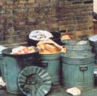
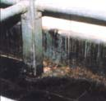
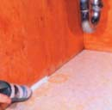
3 – MANTENIMIENTO E HIGIENE (control no químico)
El plan de mantenimiento e higiene debe ser integral e incluir todas las estrategias para lograr un adecuado manejo de plagas.
Se entiende por integral a la implementación del conjunto de operaciones físicas, químicas y de gestión para minimizar la presencia de plagas.
Recordemos que los insectos y roedores necesitan ambientes que les provean:
Aire
Humedad
Alimento
Refugio

Slide 32






Para ello se deben generar acciones correctivas teniendo en cuenta las siguientes medidas.
Medidas Preventivas
Son medidas que deben realizarse en forma continua a los fines de minimizar la presencia de plagas.
Limpiar todos los restos de comidas en superficies o áreas al finalizar cada día.
Limpiar la grasa retenida en las zonas de cocina.
Barrer los suelos, inclusive debajo de las mesadas y las máquinas, especialmente cerca de las paredes.
Limpiar los desagües.
Las mismas consisten en:

Slide 33



Limpiar toda el agua estancada y
derrames de bebidas cada noche
Recoger trapos, delantales, servilletas y
manteles sucios.
Lavar los elementos de tela con frecuencia.
No guardar cosas en cajas de cartón y en
el suelo.
Guardar las cajas en estantes de alambre y en estantes de metal si es posible.
No depositar la basura en cercanías de la
planta.

Slide 34






Mantener cerradas las puertas exteriores. Las puertas
que quedan abiertas para la ventilación deben contener un alambrado de tejido fino para evitar el ingreso de insectos voladores.
Utilizar telas de alambres para las aberturas que dan al
exterior.
Reemplazar las luces blancas por luces amarillas (atraen menos los insectos por la noche) en las entradas de servicio y de distribución.
No mover los aparatos de lucha contra las plagas instalada por
la empresa o grupos dedicados al manejo integral de plagas. Comunicar la presencia y ubicación de los insectos al responsable del control de plagas.
Con la aplicación de estas acciones creamos condiciones adversas lo cual
dificulta el desarrollo de las distintas plagas.

Slide 35

Control físico
El control físico está basado en el uso de criterios
que permiten generar las mejores acciones de exclusión de las plagas en la planta.
Por lo tanto, el personal dedicado al control de plagas
deberá generar los informes necesarios para indicar qué tipo de mejoras se deberán realizar en la planta para minimizar las presencia de plagas en el lugar.
El uso de distintos elementos no químicos para la captura de
insectos, como por ejemplo las trampas de luz UV para insectos voladores y las trampas de pegamentos para insectos o roedores también son consideradas acciones físicas.
Otro tipo de barreras es el control de malezas en áreas
periDdomiciliarias o caminos de acceso.

Slide 36




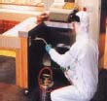
4 – APLICACIÓN DE PRODUCTOS (control químico)
Una vez conocido el tipo de plagas que hay que controlar, se procede a planificar la aplicación de productos. La aplicación debe ser realizada por personal idóneo y capacitado para tal fin.
Se debe contar con documentación en la que conste el listado de productos a utilizar con su correspondiente memoria descriptiva, la cual indicará el nombre comercial de cada uno de ellos, el principio activo, certificados de habilitación ante el Ministerio de Salud y la dosificación en que podrá ser utilizada. Se deberá adjuntar también la Hoja de Seguridad de cada producto, los cuales serán provistos por el fabricante de los mismos.

